Slide 1
Umpan-balik Negatif I: Topologi Dasar
Sedra, Ch. 10

Slide 2
Pendahuluan
Sifat umpan-balik negatif (UBN) antara lain (Sedra 10.2):
Mengurangi kesensitifan gain terhadap parameter-parameter komponen aktif rangkaian.
Mengurangi distorsi non-linear.
Mengendalikan impedansi input atau pun output (menaikkan atau menurunkan).
Memperlebar bandwidth.

Slide 3
Pendahuluan
Kekurangan UBN:
Terdapat (open-loop) gain yang seolah-olah tidak terpakai.
Bertambahnya komponen rangkaian.
Kemungkinan rangkaian menjadi tidak stabil

Slide 4
Bangun Dasar UBN
A : Open-loop Gain (berupa rangkaian aktif).
β : Faktor Umpan-balik (biasanya berupa rangkaian pasif).
Sinyal x dapat berupa tegangan atau arus.
Rangkaian A dan β dianggap unilateral (searah panah).

Slide 5
Bangun Dasar UBN
(Closed-loop) Gain umpan-balik:
Aβ: loop gain.
1+ Aβ: nilai umpan-balik.
Bila Aβ >> 1 maka gain umpan-balik menjadi:
Penguatan hampir hanya ditentukan oleh rangkaian pasif β, di mana lebih akurat daripada rangkaian aktif.

Slide 6
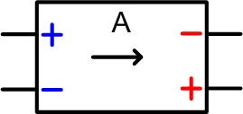
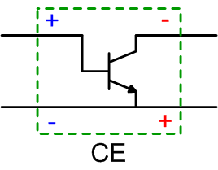
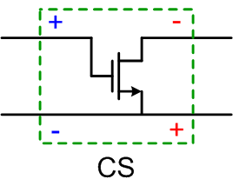
Prinsip kerja UBN: Penguat A
Penguat A dapat dibangun berbasis Op-Amp atau mengkaskade/kaskode penguat dasar (bertingkat).
Penguat dasar dapat dilihat sebagai blok dengan dua pasang terminal (input dan output). Tanda ‘+’ & ‘-’ menunjukkan fasa.

Slide 7
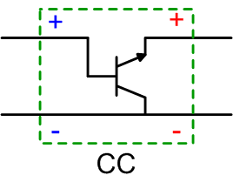
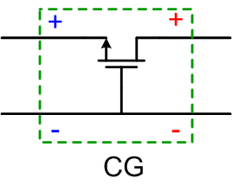
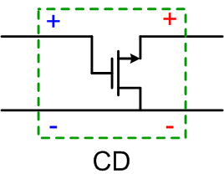
Penguat A

Slide 8
Penguat A
Agar gain umpan-balik dapat didekati
maka nilai A harus besar. Penguat satu tingkat biasanya mempunyai A terbatas, sehingga biasanya digunakan penguat bertingkat.
Catatan: β ditetapkan diawal perancangan, tidak boleh diubah (mungkin perlu diubah untuk kompensasi di frekuensi tinggi).

Slide 9
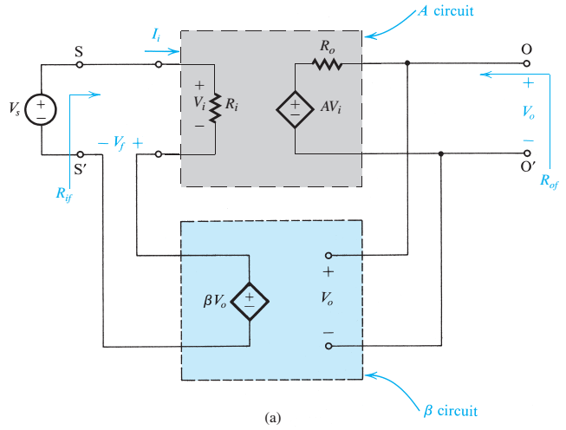
1) Topologi UBN: Penguat Tegangan
Sinyal input: Tegangan,
Sinyal output: Tegangan
Topologi UBN: SERIES - SHUNT
Input: Series (voltage) mixing
Output: Shunt (voltage) sampling (ingat volt-meter)
Notes:
Seri – Tegangan
> Zi - < Zo
no branch – yes branch

Slide 10
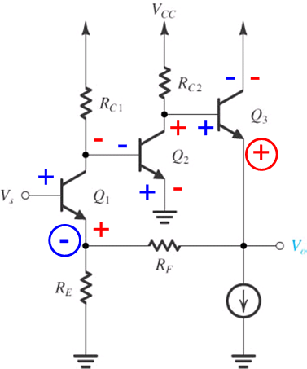
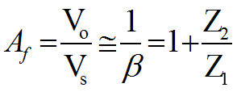
1) UBN Penguat Tegangan
R_{E} ≡ Z₁, R_{F} ≡ Z₂

Slide 11
Contoh

Slide 12
2) Topologi UBN: Penguat Arus
Sinyal input: arus,
Sinyal output: arus
Topologi UBN: SHUNT - SERIES
Input: Shunt (current) mixing
Output: Series (current) sampling (ingat amp-meter)
Notes:
Paralel – Arus
< Zi - > Zo
yes branch – no branch

Slide 13
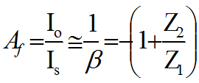
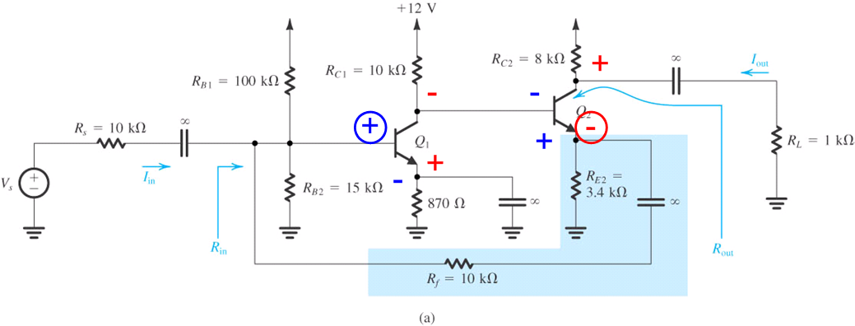
2) UBN Penguat Arus
R_{E2} ≡ Z₁, R_{f} ≡ Z₂

Slide 14
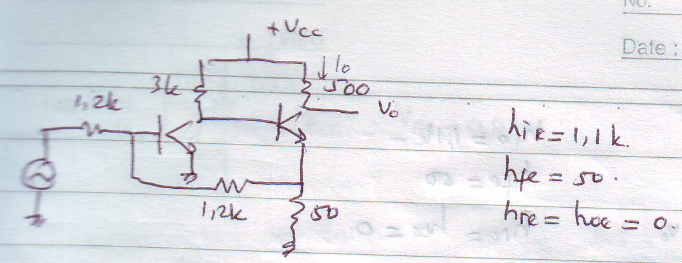

Slide 15
3) Topologi UBN: Penguat Trans-Konduktansi
Sinyal input: tegangan,
Sinyal output: arus
Topologi UBN: SERIES - SERIES
Input: Series (voltage) mixing
Output: Series (current) sampling (ingat amp-meter)
Notes:
Seri – Arus
> Zi - > Zo
no branch – no branch

Slide 16
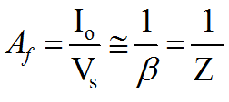
3) UBN Penguat Trans-Konduktansi
R_{F} ≡ Z

Slide 17
Contoh :

Slide 18
4) Topologi UBN: Penguat Trans-Impedansi/ Trans-Resistansi
Sinyal input: arus,
Sinyal output: tegangan
Topologi UBN: SHUNT- SHUNT
Input: Shunt (arus) mixing
Output: Shunt (tegangan) sampling (ingat volt-meter)
Notes:
Paralel – Tegangan
< Zi - < Zo
yes branch – yes branch

Slide 19
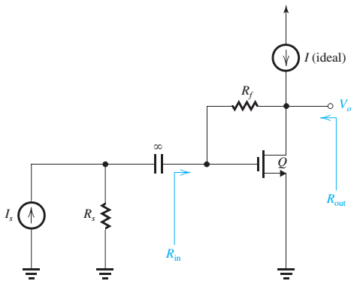
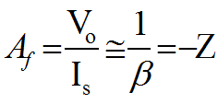
4) UBN Penguat Trans-Impedansi
-
+
-
+

Slide 20
Contoh

Slide 21
Kesimpulan I
Topologi UBN (penguat arus, tegangan, transkonduktansi, atau transimpedansi): disesuaikan dengan sinyal input (sumber) /output (terkendali)
Input:
Tegangan; butuh R_{in} sebesar mungkin sehingga dipilih Series-Mixing.
Arus; butuh R_{in} sekecil mungkin sehingga dipilih Shunt-Mixing
Output:
Tegangan; butuh R_{out} sekecil mungkin sehingga dipilih Shunt (voltage – Sampling).
Arus; butuh R_{out} sebesar mungkin sehingga dipilih Series (current – Sampling).

Slide 22
Umpan-balik Negatif II: Loop Gain Aβ
Sedra, Ch. 10

Slide 23
Pendahuluan
Nilai gain A dari blok penguat dipengaruhi oleh tahanan (input/ ouput) rangkaian umpan balik.
Karena topologi UBN telah ditentukan diawal, efek pembebanan rangkaian umpanbalik dapat diestimasi.
Untuk menghitung faktor umpanbalik β, polaritas tegangan/ arus saat mixing harus diperhatikan.

Slide 24
Menghitung Loop Gain Aβ
Besar loop gain Aβ perlu diketahui untuk memprediksi kestabilan dan bandwidth penguat UBN.
Menghitung Loop Gain Aβ dapat dilakukan dengan dua cara:
Menghitung open-loop gain A dan faktor β secara terpisah, lalu mengalikan keduanya. Pada kasus ini pengaruh pembebanan rangkaian umpanbalik β terhadap penguat A harus diperhitungkan.
Menghitung langsung hasil kali Aβ. Pada kasus ini loop diputus di titik tertentu dan pada titik tersebut diletakkan sumber sinyal bebas. Dampak sinyal bebas tersebut diamati dan hasilnya menunjukkan loop gain Aβ.

Slide 25
Mencari efek pembebanan rangkaian umpanbalik
Secara benar menerapkan: short-circuit dan open circuit rangkaian UBN di sisi input atau output.

Slide 26
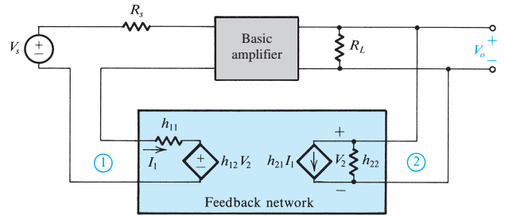
1) UBN Penguat Tegangan: Pembebanan
Sumber arus mewakili ketidak-idealan

Slide 27
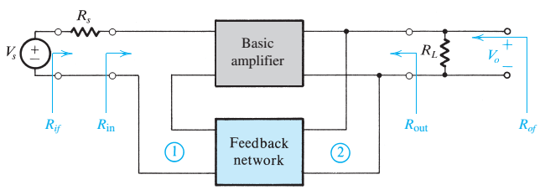
1) UBN Penguat Tegangan

Slide 28
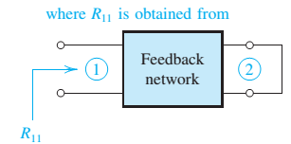
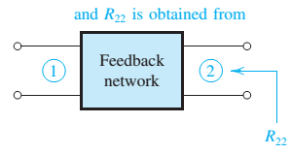
1) UBN Penguat Tegangan

Slide 29
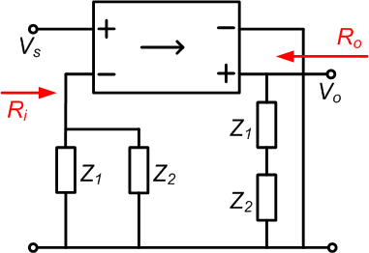
1) UBN Penguat Tegangan
Blok A dengan pembebanan:
R₁₁ ≡ Z₁//Z₂
R₂₂≡Z₁ + Z₂

Slide 30
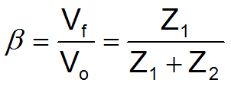
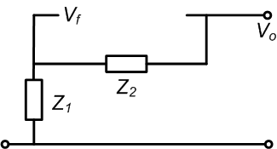
1) UBN Penguat Tegangan: β
Notes:
Seri – Tegangan
> Zi - < Zo
no branch – yes branch
Z11 (seri) – Z22 (paralel)
Z11 saat sisi lain SC
Z22 saat sisi lain OC

Slide 31
2) UBN Penguat Arus: Pembebanan

Slide 32
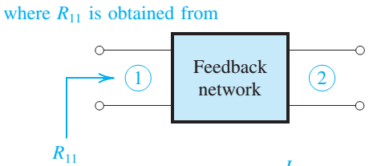
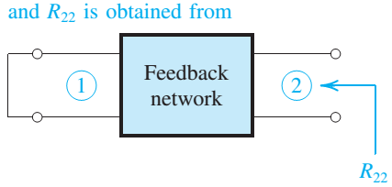
2) UBN Penguat Arus

Slide 33
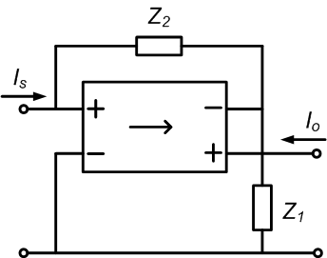
2) UBN Penguat Arus
Blok A dengan pembebanan:
R₁₁≡Z₁ + Z₂
R₂₂ ≡ Z₁//Z₂

Slide 34
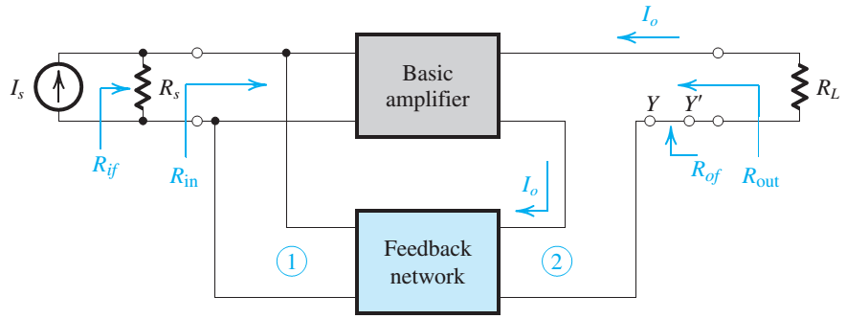
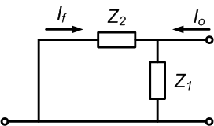
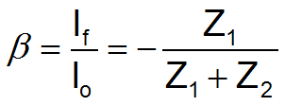
2) UBN Penguat Arus: β
Notes:
Paralel – Arus
< Zi - > Zo
yes branch – no branch
Z11 (paralel) – Z22 (seri)
Z11 saat sisi lain OC
Z22 saat sisi lain SC

Slide 35
3) UBN Penguat Trans-Konduktansi: Pembebanan

Slide 36
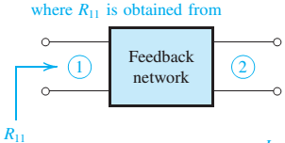
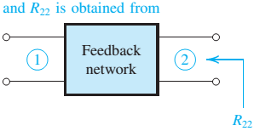
3) UBN Penguat Trans-Konduktansi

Slide 37
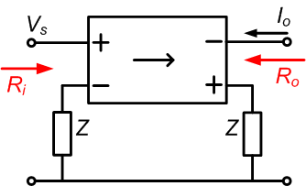
3) UBN Penguat Trans-Konduktansi
Blok A dengan pembebanan:
R₁₁≡Z
R₂₂ ≡ Z

Slide 38
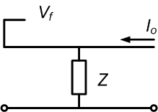
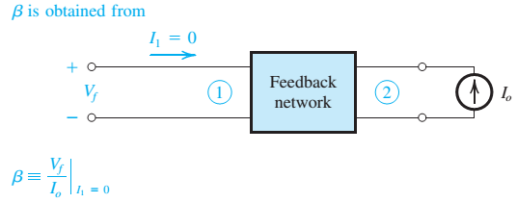
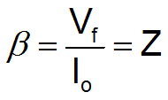
3) UBN Penguat Trans-Konduktansi: β
Notes:
Seri – Arus
> Zi - > Zo
no branch – no branch
Z11 (seri) – Z22 (seri)
Z11 saat sisi lain OC
Z22 saat sisi lain OC

Slide 39
4) UBN Penguat Trans-Impedansi: Pembebanan

Slide 40
4) UBN Penguat Trans-Impedansi

Slide 41
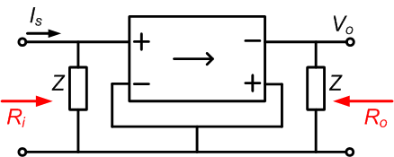
4) UBN Penguat Trans-Impedansi
Blok A dengan pembebanan:
R₁₁≡Z
R₂₂ ≡ Z

Slide 42
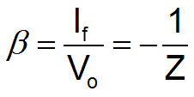
4) UBN Penguat Trans-Impedansi: β
Notes:
Paralel – Tegangan
< Zi - < Zo
yes branch – yes branch
Z11 (paralel) – Z22 (paralel)
Z11 saat sisi lain SC
Z22 saat sisi lain SC

Slide 43
Kesimpulan II
Nilai loop gain Aβ dapat diperoleh dengan terlebih dahulu menganalisa blok A dan $$ secara terpisah.
Dalam menganalisa blok A, efek pembebanan rangkaian umpanbalik harus diperhitungkan.
Nilai β sangat tergantung pada topologi UBN yang dipilih/ didesain.

